Slide 1
ALGORITMI ZA KLASIFIKACIJU FRAGMENATA DAtoteka
Petra omrčen
Mentor: Juraj petrović

Slide 2
INFORMACIJE

Slide 3
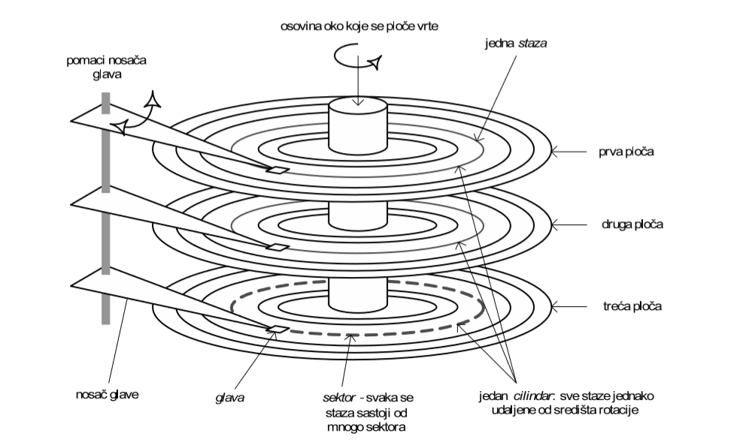
Spremanje datoteka

Slide 4
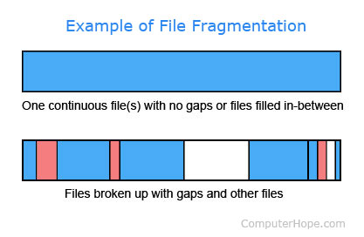
Fragmentacija
Fragmentacija datoteke je pojam koji opisuje grupu datoteka koje su razbacane po tvrdom disku umjesto da su na jednom kontinuiranom mjestu

Slide 5
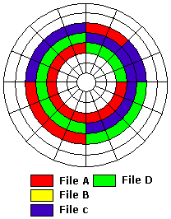
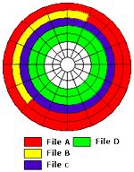
PROBLEMI

Slide 6
Računalna forenzika
Strojno učenje

Slide 7
Algoritmi strojnog učenja
kNN
CNN
Neuronske mreže
Slučajne šume

Slide 8
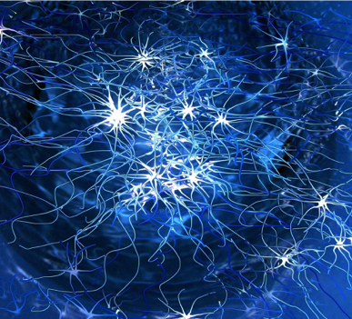
Neuronske mreže
Umjetna neuronska mreža je niz algoritama koji nastoje prepoznati temeljne odnose u skupu podataka kroz proces koji oponaša način na koji ljudski mozak djeluje

Slide 9
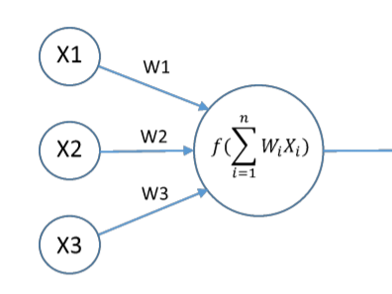
Neuron

Slide 10
Dijelovi neuronske mreže
IZLAZNI SLOJ
ULAZNI SLOJ
SKRIVENI SLOJEVI

Slide 11
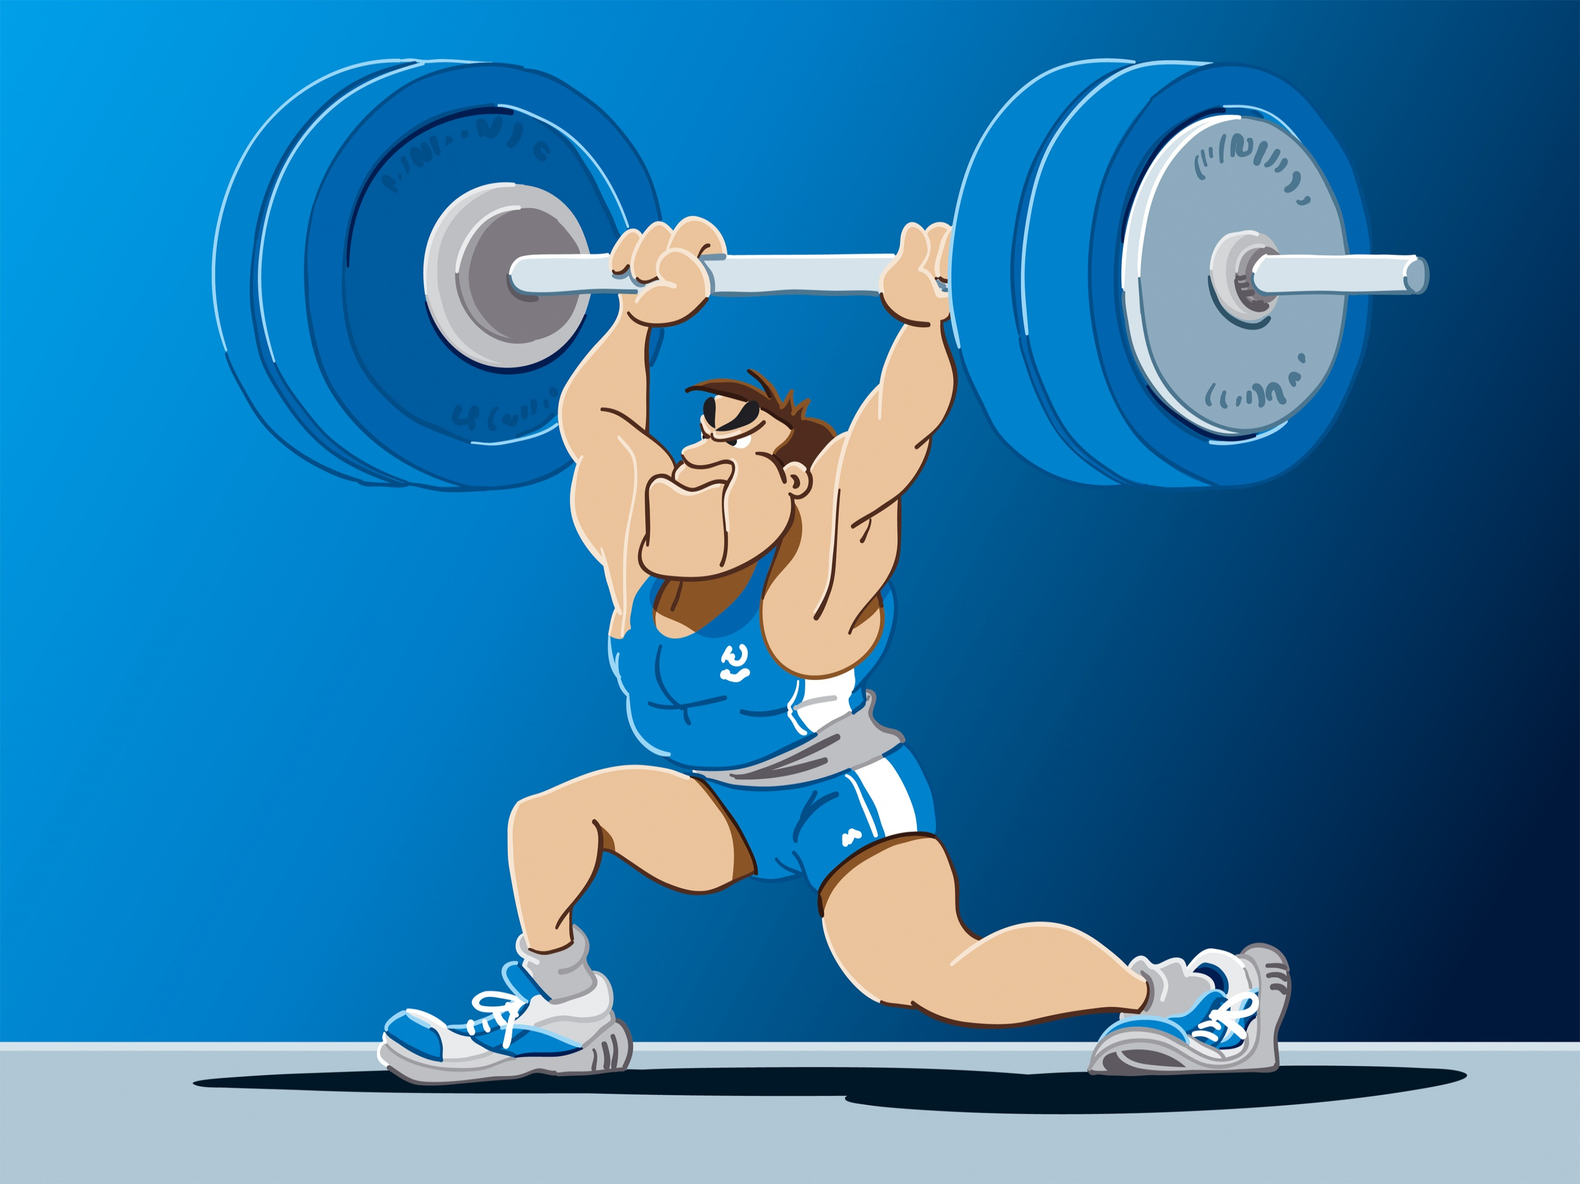
Treniranje neuronskih mreža
Svakoj vezi između dva neurona dodjeljuje se određena težina(engl weight)
Aktivacijske funkcije nam pomažu u određivanju tih težina

Slide 12
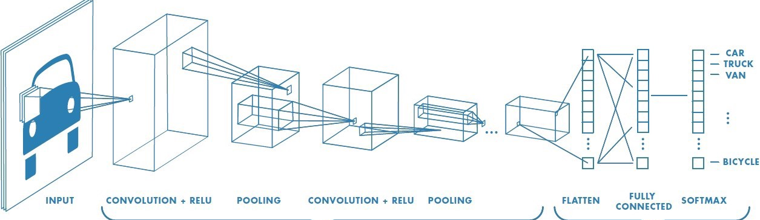
Konvolucijske mreže

Slide 13
Osnovne značajke
Konvolucijska neuronska mreža je nadogradnja nad običnim višeslojnim mrežama. Ona se sastoji, kao i obična mreža, od jednog ulaznog, jednog izlaznog i jednog ili više skrivenih slojeva.
Kod konvolucijskih mreža specifični su KONVOLUCIJSKI SLOJEVI i SLOJEVI SAŽIMANJA te se oni izmjenjuju nekoliko puta te najčešće završavaju s jednim ili više potpuno povezanih slojeva koji služe za klasifikaciju.

Slide 14
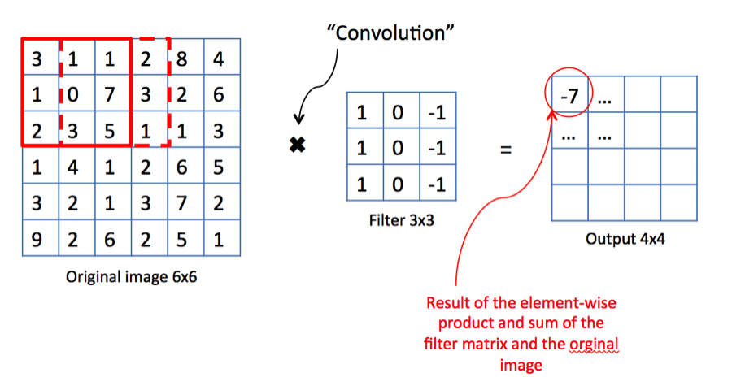
slojevi
1. Konvolucijski sloj
Filter

Slide 15
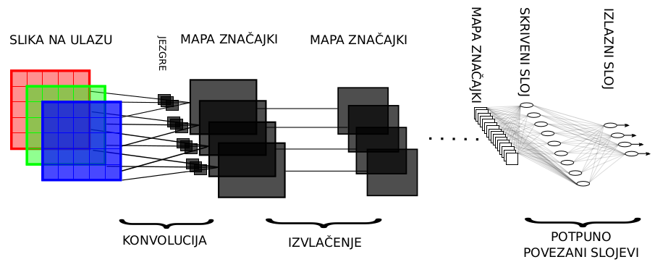
1. Sloj sažimanja

Slide 16
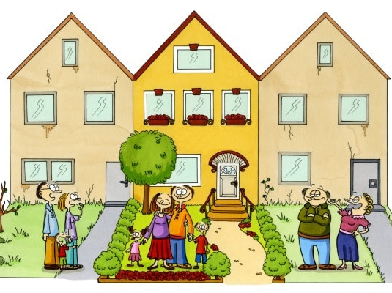
K-najbližih susjeda (knn)

Slide 17
algoritam
kNN je jedan od najjednostavnijih algoritama strojnog učenja koji se lako implementira i može se koristiti za klasifikaciju i regresiju
On spada u metode koje se zasnivaju na pronalaženju najsličnijih podataka podacima koje želimo klasificirati
KORACI:
Odabire se pozitivan cijeli broj k, zajedno s novim uzorkom.
U našoj bazi podatak odabiremo k unosa koji su najbliži novom uzorku.
Nalazimo najčešću klasifikaciju tih unosa.
To je klasifikacija koju dajemo novom uzorku.

Slide 18
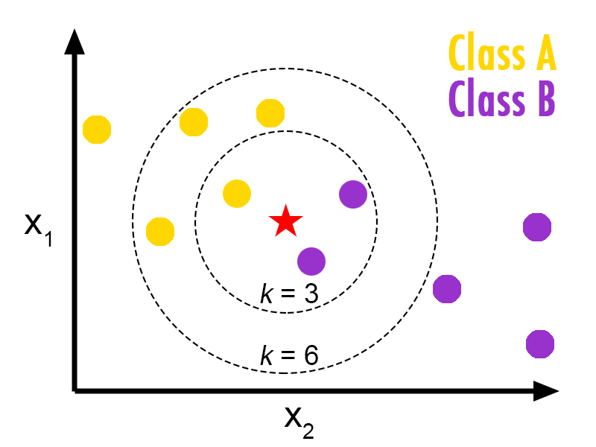
Algoritam KNN-a
Odabire se pozitivan cijeli broj k, zajedno s novim uzorkom.
U našoj bazi podatak odabiremo k unosa koji su najbliži novom uzorku.
Nalazimo najčešću klasifikaciju tih unosa.
To je klasifikacija koju dajemo novom uzorku.

Slide 19
Kako izabrati k?
kNN algoritam pokrećemo nekoliko puta s različitim vrijednostima k i odabiremo onaj k koji smanjuje broj grešaka na koje nailazimo dok zadržavamo sposobnost algoritma da radi precizna predviđanja za podatke koje još nikad nije susreo

Slide 20
PRIMJER PREDVIĐANJA ALGORITMA

Slide 21
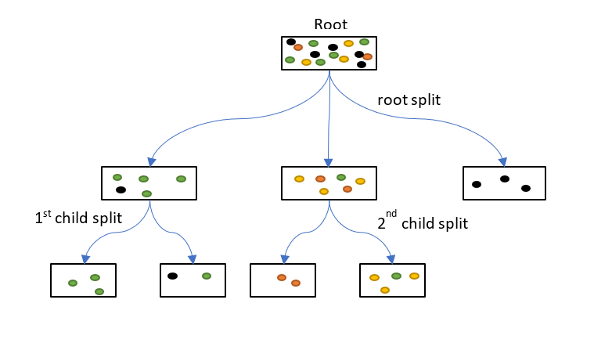
Algoritam slučajnih šuma

Slide 22
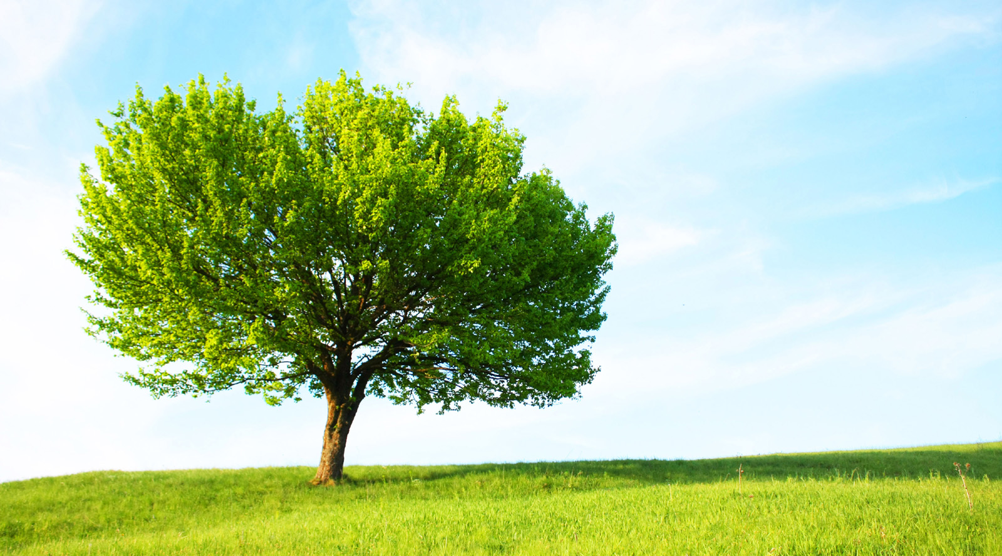
Stabla odlučivanja
Slučajna šuma gradi mnoštvo stabala odlučivanja i spaja ih zajedno kako bi dobila točnije i stabilnije predviđanje.
Stabla odlučivanja se koriste za dobivanje odgovora na pitanje: s obzirom na dani skup podataka kako bismo klasificirali nove uzorke?

Slide 23
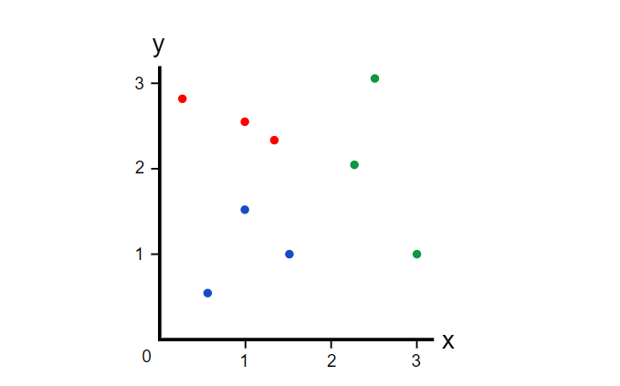
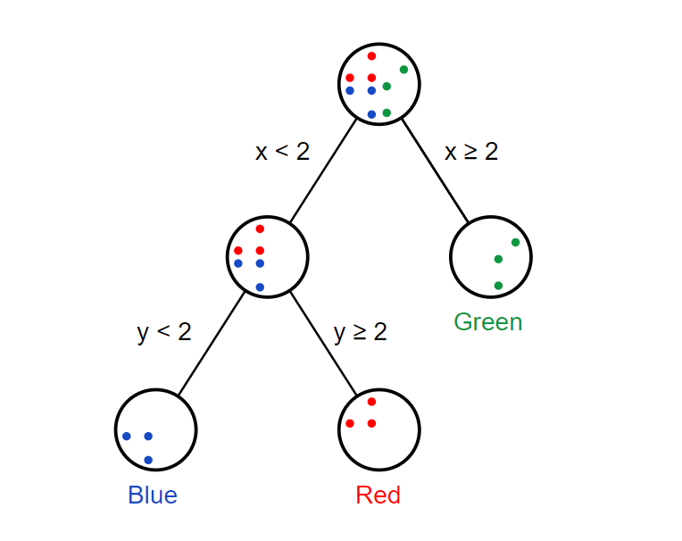
primjer

Slide 24
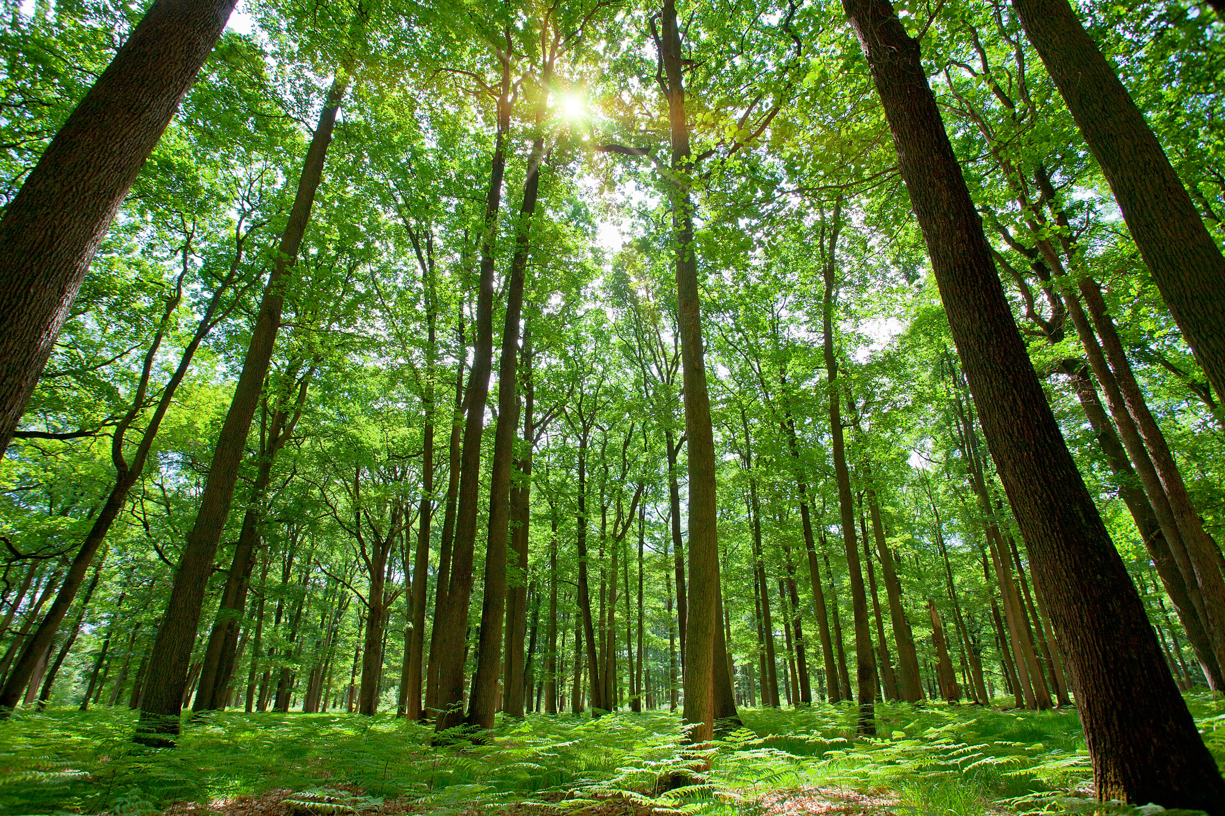
SLUČAJNE ŠUME

Slide 25
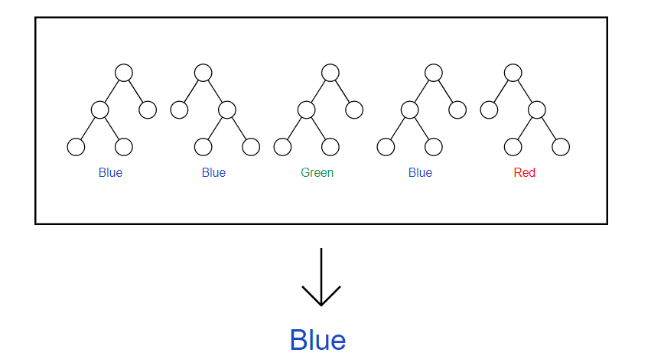

Slide 26
HVALA NA POZORNOSTI ☺

